Slide 1
Studierende einschreiben in Moodle last update: 22. Feb 2016
Hans-Jürgen Stenger, Blended Learning Team

Slide 2
Teilnehmer einschreiben
Zwei Möglichkeiten sind relevant für interne Fortbildung:
Selbsteinschreibung durch die Studierenden
Vorgesehener und praktizierter Standard in Moodle
Es existiert gute Dokumentation dazu
Manuelle Einschreibung durch die Dozent/in
Sinnvoll vor allem bei Nachzüglern oder kleinen Anzahlen
Beide Varianten funktionieren für alle Kurse, die Sie in Ihrem eigenen Kursbereich oder über die Website der TH angelegt haben
HJ Stenger, Creative Commons CC-BY-SA, 2016

Slide 3
Teilnehmer einschreiben – Selbsteinschreibung durch Studierende
Erlaubt Bildung von Gruppen unmittelbar bei der Einschreibung
Benötigt von Studierenden: Moodle-Login, Klick zum Kurs und Eingabe des Schlüssels, das ist alles
Gut diagnostizierbar und leicht zu reparieren
Kurs geschützt gegen Fremdzugriff
Selbsteinschreibung muss konfiguriert werden; Link zum Kurs und Einschreibeschlüssel müssen kommuniziert werden (siehe nächste Folien)
HJ Stenger, Creative Commons CC-BY-SA, 2016

Slide 4
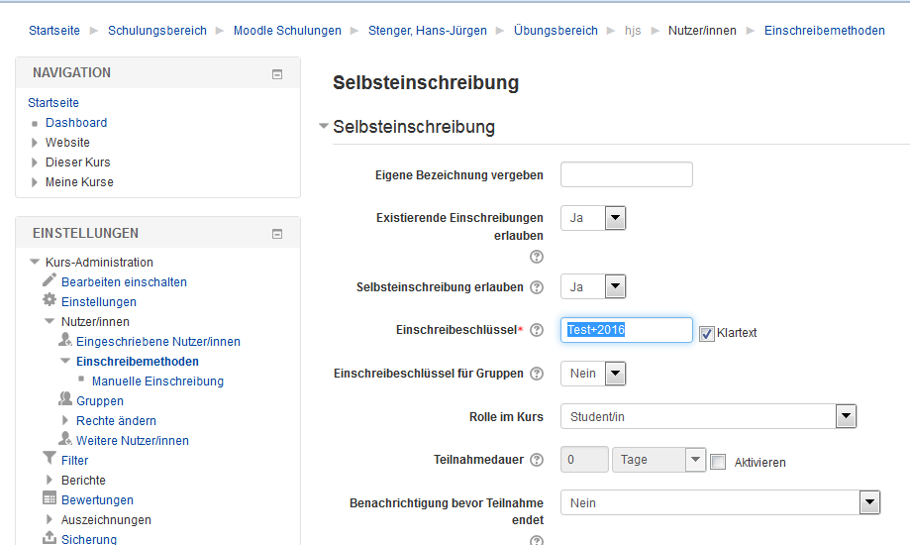
Teilnehmer einschreiben – Selbsteinschreibung durch Studierende
In den Kurs gehen:
Einstellungen > Kurs-Administration > Nutzer/innen > Einschreibemethoden und "Selbsteinschreibung" in der Drop-down-Liste wählen
Einschreibe- schlüssel setzen …
… und sichern ("Methode hinzufügen")
HJ Stenger, Creative Commons CC-BY-SA, 2016

Slide 5
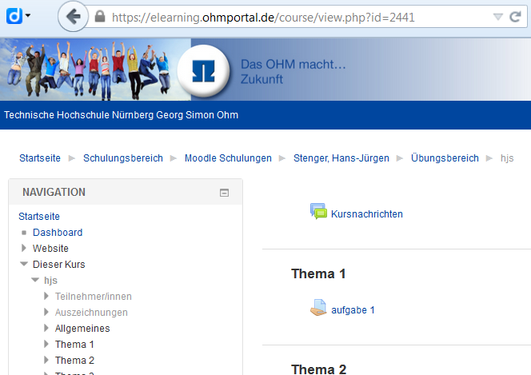
Teilnehmer einschreiben – Link und Einschreibeschlüssel kommunizieren
1. Link zum Kurs
2. Einschreibeschlüssel
Handout für Studierende

Slide 6
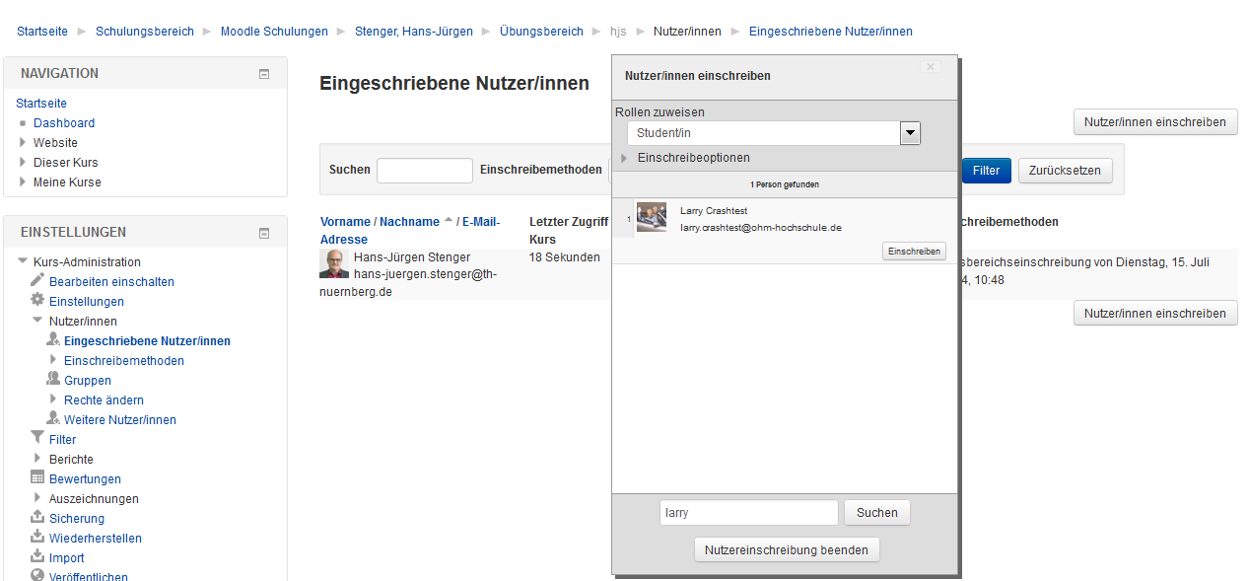
Teilnehmer einschreiben – Manuelle Einschreibung durch den Lehrenden
In den Kurs gehen: Einstellungen > Kurs-Administration > Nutzer/innen > Eingeschriebene Nutzer/innen > Nutzer/innen einschreiben
HJ Stenger, Creative Commons CC-BY-SA, 2016

Slide 7
Teilnehmer einschreiben – Manuelle Einschreibung durch den Lehrenden
Sinnvoll vor allem bei kleinen Anzahlen (zum Erlernen der Namen), bei Nachzüglern, oder handverlesenem Publikum
Gut diagnostizierbar und leicht zu reparieren
Vorkonfiguriert nach Anlegen eines Kurses
Aufwändig für den Dozenten bei größeren Anzahlen
HJ Stenger, Creative Commons CC-BY-SA, 2016

